Slide 1

राष्ट्रिय जनगणना २०७८
सुपरिवेक्षक तालिम
मितिः २०७८ वैशाख २२
जनगणना २०७८ मातृ मृत्यु सूचित फाराम
तथा
वस्तुगत बहुउत्तर कक्षागत परीक्षा र छलफल
1

Slide 2
जनगणना २०७८ मा आधारित मातृ मृत्यु अध्ययन
मुख्य प्रश्नावलीः पारिवारिक खण्डः मृत्युसम्बन्धी विवरण
(प्रश्न नं. १५, महल ६, कोड 1 वा 2 वा 3 वा 4)

Slide 3


प्रस्तुतिका विषयहरु
मृत्युसम्बन्धी तथ्याङ्कको महत्व
मातृ मृत्यु अध्ययन
अध्ययन विधि तथा व्यवस्थापन
अध्ययनसँग सम्बन्धित फाराम
अध्ययनमा गणक, सुपरिवेक्षक तथा जनगणना अधिकारीको भूमिका
तालिम पश्चातको परीक्षा
परीक्षाका प्रश्नहरू र तिनका उत्तर सम्बन्धी छलफल
3

Slide 4
जनगणनाबाट प्राप्त मृत्युसम्बन्धी तथ्याङ्कको महत्व
जनसंख्या परिवर्तनको अनुगमन गर्न
जनसंख्या उप समूहहरूमा मृत्युको अवस्था हेर्न
मृत्युको प्रवाह (Trend) र प्रवृत्ति (Pattern) हेर्न
भौगोलिक र प्रशासनिक विभाजन, लिङ्ग, उमेर आदि अनुसार मृत्यु तथ्याङ्क प्राप्ति र अनुगमन
दिगो विकासका सुचकहरू (१५ वटा) को प्रगति अनुगमन गर्न
रोगको भार (Burden of Disease) अनुमान गर्न
बिशेष प्रकारका मृत्युहरूको अनुमान गर्न (बाल, मातृ, उमेर नपुगी मृत्यु आदी)
औषत उमेर (Life Expectancy at Birth) थाहा पाउन

Slide 5
मातृ मृत्यु अध्ययन किन ?
कुनै पनि समाज एवं राष्ट्रको समग्र विकासको अवस्था त्यहाँका महिलाको स्वास्थ्य अवस्थाले तथा महिलाको समग्र अवस्थालाई त्यहाँको मातृ मृत्यु दरले प्रतिबिम्बित गरेको हुन्छ ।
नेपालमा सन् १९९६ को मातृ मृत्यु प्रतिलाख जीवित जन्ममा ५३९ बाट घटेर सन् २०१६ मा २३९ पुगेको छ भने दिगो विकास लक्ष्य अनुरूप नेपालले सन् २०३० सम्ममा मातृ मृत्यु दर ७० पुर्याउने लक्ष्य लिएको छ ।
5

Slide 6
मातृ मृत्यु अध्ययन किन ?
मातृ मृत्युको अवस्था आँकलन गर्न भर पर्दो सूचनाको कमी रहेको छ ।
प्रजनन् उमेरका महिलाहरूको मृत्यु मध्ये मातृ मृत्युको ठूलो हिस्सा रहेको छ ।
  मातृ मृत्युको संख्या,
  मृत्युको कारण तथा निराकरण गर्न सकिने कारणहरू पहिचान गर्ने;
  गुमाएका अवसरहरूबाट पाठ सिक्ने;
  तथ्यमा आधारित नीति निर्माण र कार्यक्रम सञ्चालन गरी मातृ स्वास्थ्यमा सुधार ल्याउने ।
क्रमशः
6

Slide 7
मातृ मृत्युको परिभाषा
गर्भावस्थासँग सम्बन्धित मृत्यु (Pregnancy related death): गर्भावस्थामा, प्रसुति अवस्थामा वा गर्भावस्था अन्त भएको ४२ दिन भित्रमा कुनै पनि कारणले हुने महिलाको मृत्यु
मातृ मृत्युः गर्भावस्थामा, प्रसुति अवस्थामा वा गर्भावस्था अन्त भएको ४२ दिन भित्रमा गर्भसँग सम्बन्धित कारण वा यस अवस्थाको व्यवस्थापनको कारणले हुने महिलाको मृत्यु
7

Slide 8
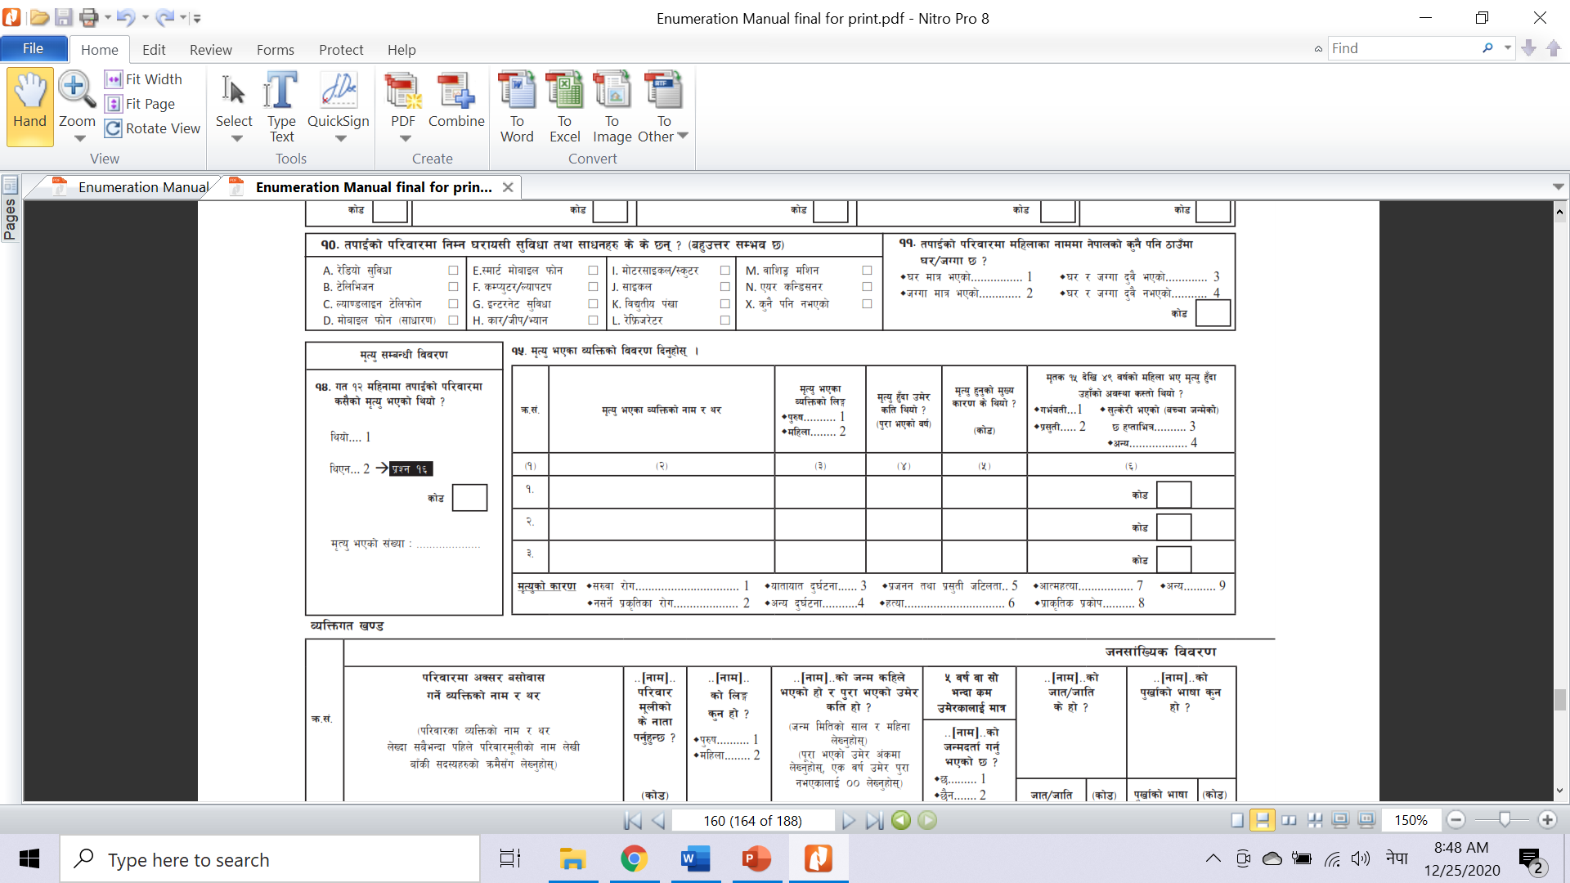
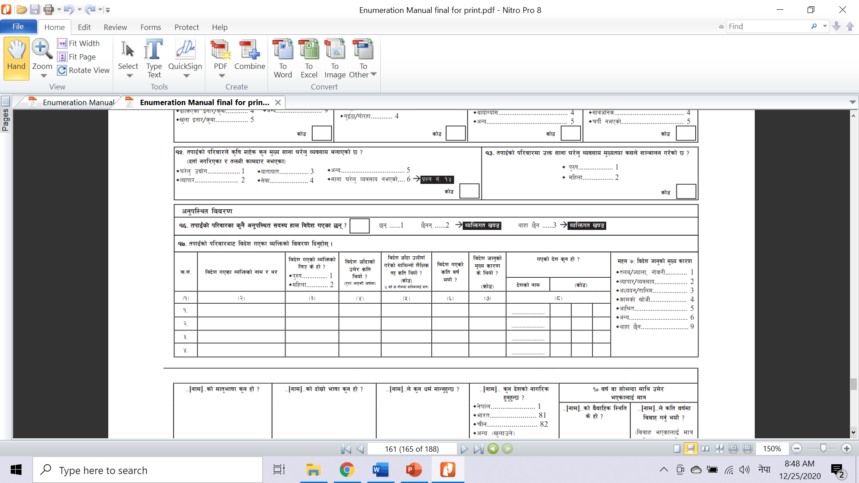
राष्ट्रिय जनगणना २०७८ मा मातृ मृत्यसम्बन्धी विवरण
पारिवारिक खण्डः मृत्युसम्बन्धी विवरण
प्रश्न १४: गत १२ महिनामा तपाईंको परिवारमा कसैको मृत्यु भएको थियो ?
प्रश्न १५: मृत्यु भएका व्यक्तिको विवरणः महल ६: मृतक १५ देखि ४९ वर्षको महिला भए मृत्यु हुँदा उहाँको अवस्था कस्तो थियो ? गर्भवती ..1 प्रसुती ..2 सुत्केरी भएको (बच्चा जन्मेको) छ हप्ता भित्र ..3 अन्य ...4
8

Slide 9
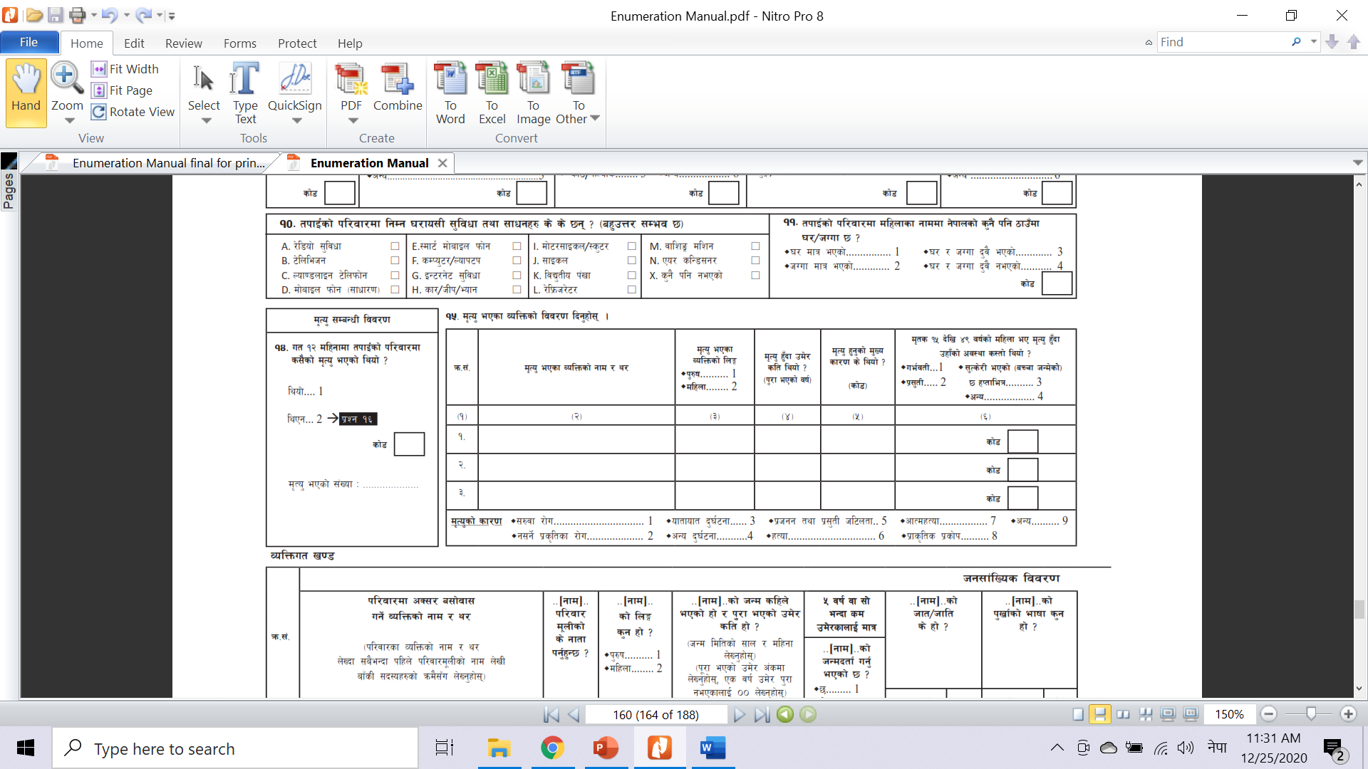
  प्रश्न १५ महल ६: मृतक १५ देखि ४९ वर्षको महिला भए मृत्यु हुँदा उहाँको अवस्था कस्तो थियो ?
  गर्भवती ...1 प्रसुती ...2 सुत्केरी भएको (बच्चा जन्मेको) छ हप्ता भित्र ...3 अन्य ...4
उदाहरण
  कुनै परिवारमा १५–४९ वर्षका महिलाको गत ३६५ दिनमा जुनसुकै कारणले मृत्यु भएको रहेछ भने मृत्यु हुँदा निज महिलाको अवस्था कस्तो थियो भन्ने प्रश्नको उत्तर यो महलमा राम्रोसँग सोधी लेख्नुपर्दछ ।
      गर्भवती ...1
      प्रसुती ...2
      सुत्केरी भएको (बच्चा जन्मेको) छ हप्ता भित्र ...3
      अन्य ...4
गणना पुस्तिका पृष्ठ ६०, ६१, ६२
शीवा हमाल
2
31
5
2
शिशु मृत्यु
1
00
1
9

Slide 10
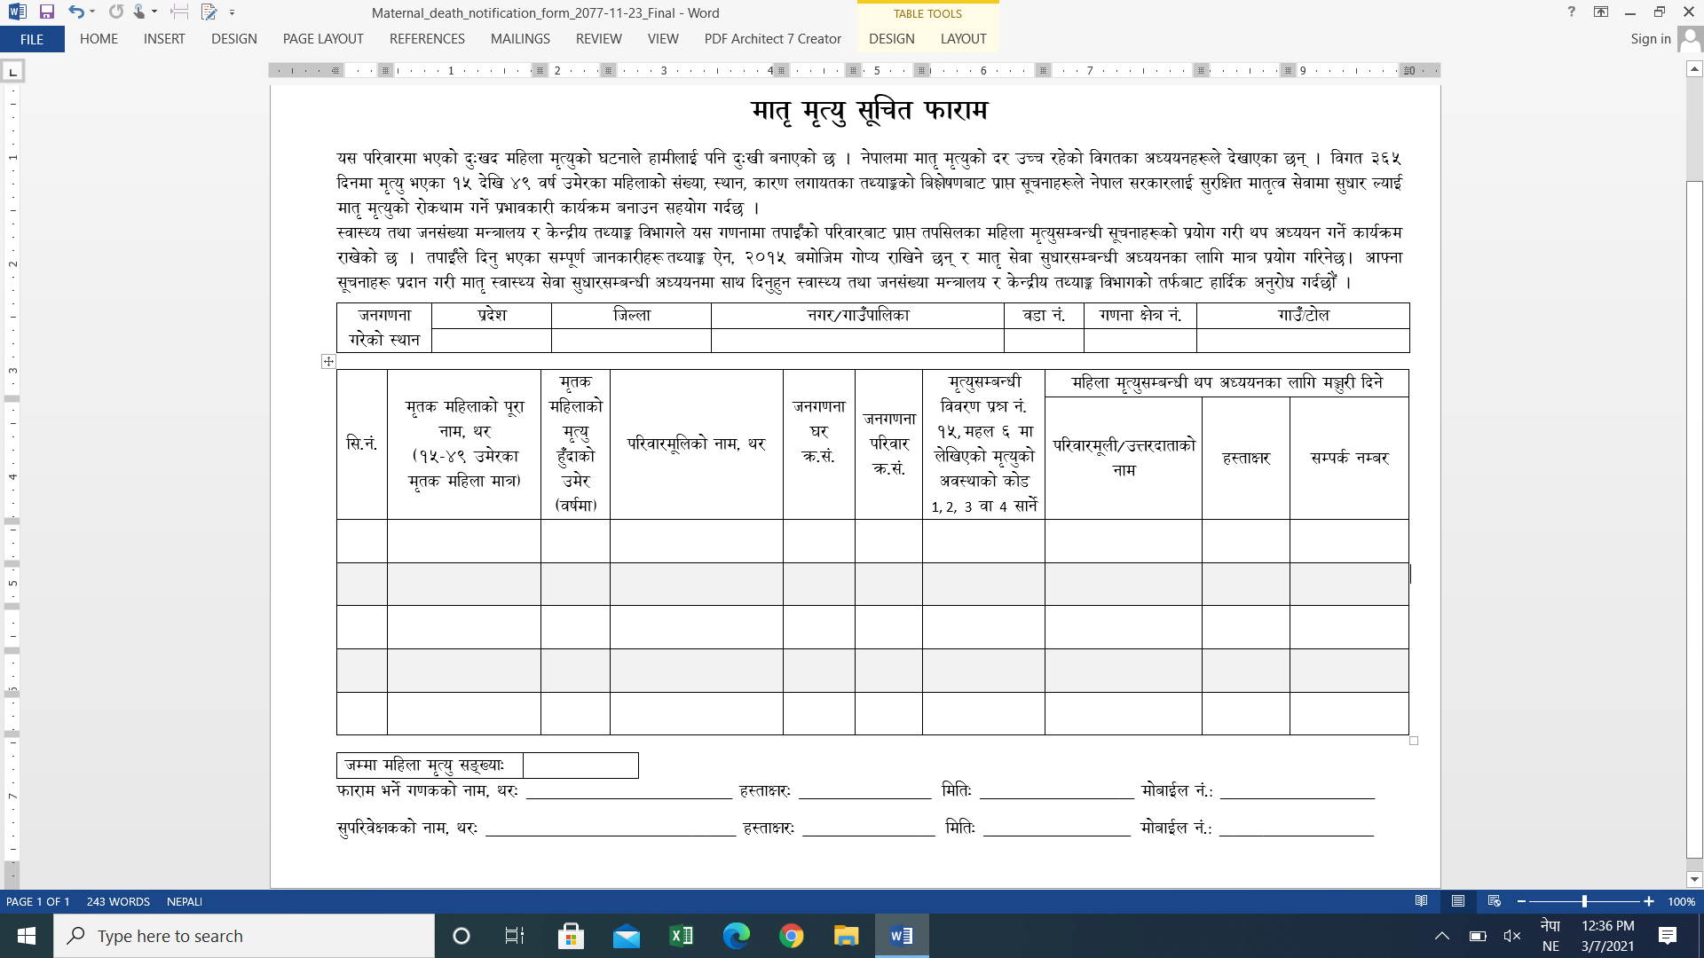
जनगणना २०७८ मातृ मृत्यु सूचित फाराम
कुनै घरपरिवारमा विगत १२ महिनामा १५ देखि ४९ वर्षको महिलाको मृत्यु भएको पाइएमा उक्त महिलाको मृत्यु हुँदाको अवस्था मुख्य प्रश्नावलीको प्रश्न नम्वर १५ को महल ६ मा कोड 1, 2, 3 वा 4 उत्तर जे आए पनि मातृ मृत्यु सूचित फाराम मा सार्नु/भर्नु पर्दछ।
10
Notes:
जनगणनामा मातृ मृत्यु सूचित फारामको आवश्यकता प्रस्तुत गर्दै यसको परिचय र प्रयोग वारे छलफल गर्नुहोस् ।
मातृ मृत्यु सूचित फाराममा ३ खण्डहरू रहनेछन् भन्ने वारेमा सहभागिलार्इ स्मरण गर्न लगाउनुहोस् ।

Slide 11
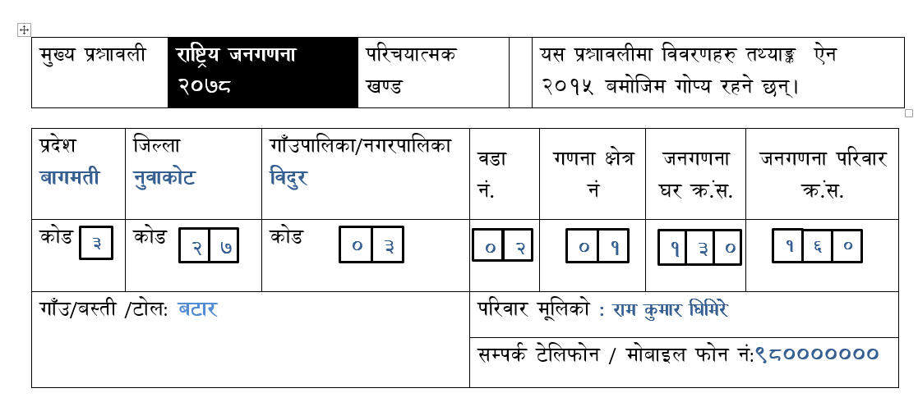
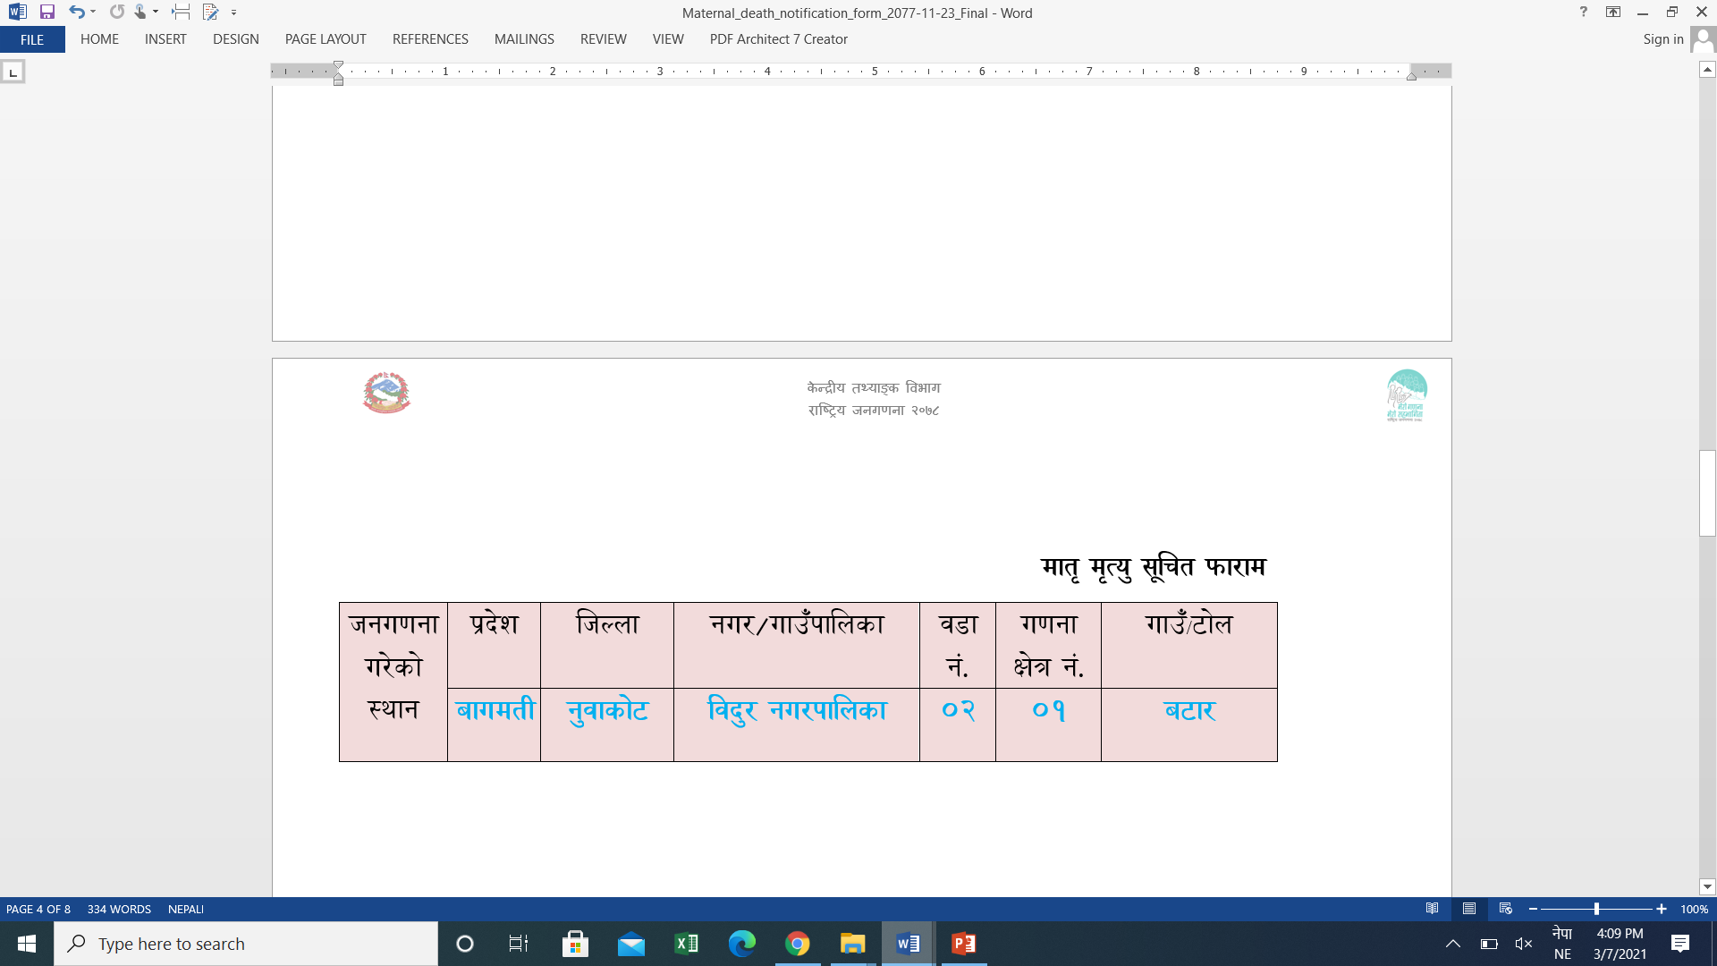
मातृ मृत्यु सूचित फाराममा जनगणना गरेको स्थानसँग सम्बन्धित विवरण भर्ने तरिका
मातृ मृत्यु सूचित फारामको पहिलो तालिकामा जनगणना गरेको स्थानः – प्रदेश, जिल्ला, नगर/गाउँपालिका, वडा नं., गणना क्षेत्र नं. र गाउँ/टोल लेख्नुपर्दछ ।
यी विवरणहरू जनगणनाको मुख्य प्रश्नावलीको परिचयात्मक खण्ड बाट हुबहु उतार गर्नुपर्दछ ।

Slide 12
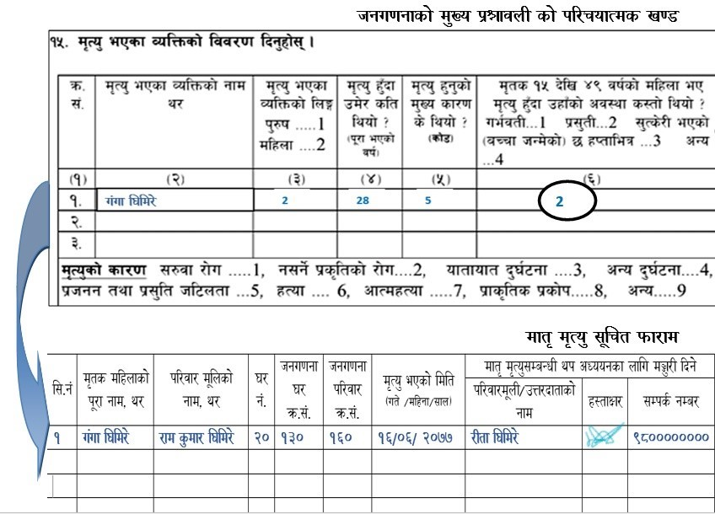
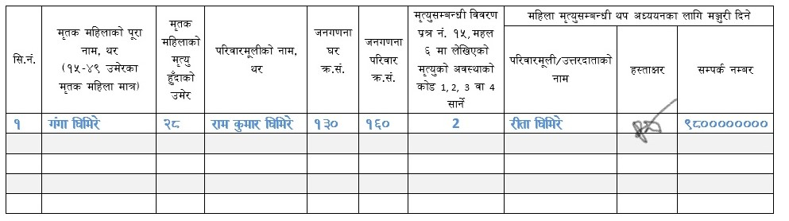
मातृ मृत्यु सूचित फारामको दोश्रो तालिकामा सि.नं, मृतक महिलाको पूरा नाम थर, मृतक महिलाको मृत्यु हुँदाको उमेर, परिवारमूलीको नाम थर, जनगणना घर क्र.सं., जनगणना परिवार क्र.सं., मृत्युसम्बन्धी विवरण प्रश्न नं. १५, महल ६ मा लेखिएको मृत्युको अवस्थाको कोड (1, 2, 3 वा 4), महिला मृत्युसम्बन्धी थप अध्ययनका लागि मञ्जुरी दिने परिवारमूली वा उत्तरदाताको नाम, हस्ताक्षर र सम्पर्क नम्बर लेख्नुपर्दछ।
मातृ मृत्यु सूचित फाराम
प्रत्येक फाराममा सि.नं १ बाट शुरू गर्नुपर्दछ । यदि एउटै गणना क्षेत्रमा ५ जनाभन्दा बढी महिला मृत्यु भएको पाइएमा थप मातृ मृत्यु सूचित फाराम प्रयोग गर्नुपर्दछ । यस्तो अवस्थामा थप फाराममा सि.नं ६ बाट शुरू गर्नुपर्दछ ।
12

Slide 13
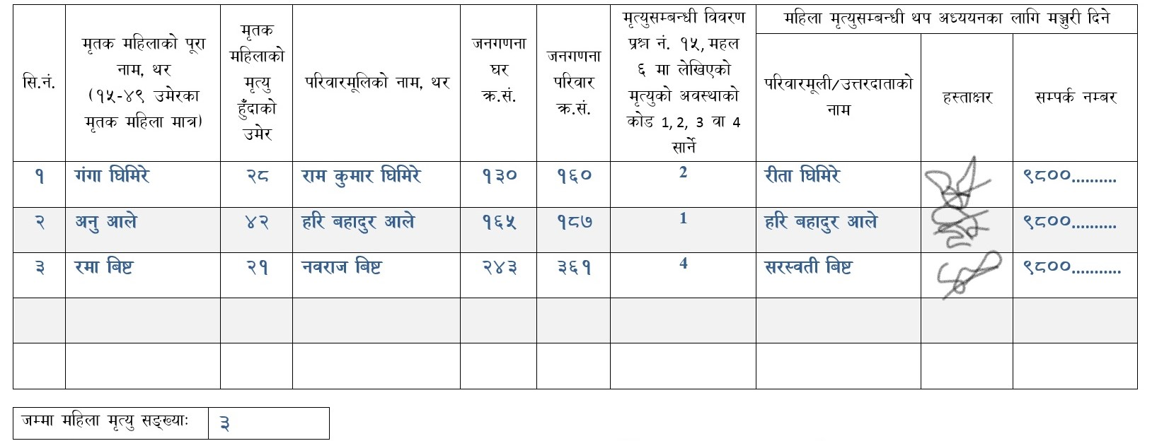
मातृ मृत्यु सूचित फारामको तेश्रो तालिकामा जम्मा महिला मृत्यु सङ्ख्याको खण्डमा प्रत्येक गणना क्षेत्रमा पहिचान भएका कुल महिला मृत्युको सङ्ख्या अङ्कमा लेख्नुपर्दछ ।
नोटः यदि कुनै गणना क्षेत्रमा कुनै पनि महिला मृत्यु भएको नपाइएमा जम्मा महिला मृत्यु सङ्ख्या शून्य (०) लेख्नुपर्दछ
केही कारणले हस्ताक्षर लिन नसकिए पनि निजकों बिवरण भर्नुपर्दछ
13

Slide 14
मातृ मृत्यु सूचित फारामको अन्त्यमा रहेको निम्नानुसारका विवरणहरू यसप्रकार भर्नुपर्दछः
  गणना सम्पन्न भए पश्चात् प्रत्येक गणकले मातृ मृत्यु सूचित फारामको अन्तिममा आफ्नो नाम थर, मिति, मोबाईल नम्बर लेखी हस्ताक्षर गर्नुपर्दछ ।
  गणकबाट मातृ मृत्यु सूचित फाराम बुझिलिने सुपरिवेक्षकले आफ्नो नाम थर, मिति, मोबाईल नम्बर लेखी हस्ताक्षर गर्नुपर्दछ ।
14

Slide 15
मातृ मृत्यु अध्ययनमा गणकको भूमिका
यदि, प्रश्न नं. १५ को महल नं ६ मा कुनै महिलाको मृत्यु 1 (गर्भावस्था), वा 2 (प्रसुती अवस्था), वा 3 (सुत्केरी भएको ६ हप्ताभित्र) वा 4 जे भएपनि उक्त महिलाको मृत्यु सम्बन्धमा मातृ मृत्यु सूचित फाराम भर्नुपर्दछ ।
गणना क्षेत्रमा महिला मृत्यु भएको पाइएमा सोही दिनमा गणकले आफ्नो मोवाइलबाट सम्बन्धित स्वास्थ्यकर्मीलार्इ “Female Death Found" लेखी SMS गर्नुपर्दछ ।
स्वास्थ्यकर्मीले सम्पर्क गरेको अवस्थामा मृत्युको सूचित फाराममा भएका विवरण स्वास्थ्यकर्मीलार्इ उपलब्ध गराउनु पर्दछ।
गणना सम्पन्न भए पश्चात् मातृ मृत्यु सूचित फाराम गणकले सम्बन्धित सुपरिवेक्षक मार्फत स्थानीय जनगणना अधिकारीको कार्यालयमा बुझाउनु पर्दछ ।
15

Slide 16
मातृ मृत्यु अध्ययनमा सुपरिवेक्षकको भूमिका
सुपरिवेक्षक तालिममा मातृ मृत्यु अध्ययनको प्रक्रिया र यस कार्यमा गणक तथा सुपरिवेक्षकको भूमिकाका बारेमा पूर्ण रूपमा जानकारी लिनुपर्दछ।
जनगणनाको दैनिक अद्यावधिक सूचना लिने क्रममा सुपरिवेक्षकले प्रत्येक दिन प्रत्येक गणकसँग टेलिफोन मार्फत कुनै घरपरिवारमा गत १२ महिनामा महिला मृत्यु भए नभएको विषय समेत सोध्नुपर्दछ। मातृ मृत्यु भएको भएमा जम्मा सङ्ख्या र प्रत्येक मृतकको ठेगाना (स्थानीय तहको नाम, वडा नं. र टोलको नाम) टिप्नु पर्दछ। यी महिला मृत्युसम्बन्धी सूचनाहरू भर्वल अटप्सि गर्ने सम्बन्धित स्वास्थ्यकर्मीलार्इ उपलब्ध गराए नगराएको सोध्नुपर्दछ र यदि नगराएको भएमा गर्न लगाउनु पर्दछ।
प्रत्येक दिन बेलुका ६ देखि ८ बजे भित्रमा स्वास्थ्यकर्मीले सुपरिवेक्षकलार्इ फोन गरी आफ्नो क्षेत्रमा मातृ मृत्यु भएको जानकारी आए नआएको सोध्ने हुनाले सुपरिवेक्षकले सो सम्बन्धी जानकारी सम्बन्धित स्वास्थ्यकर्मीलार्इ उपलब्ध गराउनु पर्दछ ।
क्रमशः
16

Slide 17
मातृ मृत्यु अध्ययनमा सुपरिवेक्षकको भूमिका
४) जनगणनाका आवश्यक सामग्रीहरू वितरण गर्दा सबै गणकलार्इ २ वटा मातृ मृत्यु सूचित फाराम वितरण भएको सुनिश्चित गर्नुपर्दछ। प्रत्येक सुपरिवेक्षकले आफुसँग ५ वटा मातृ मृत्यु सूचित फाराम मौज्दात राख्नुपर्दछ र गणकवाट थप फाराम माग भएमा आवश्यकताअनुसार उपलब्ध गराउनु पर्दछ।
५) आफू मातहतका गणकले गणना सम्पन्न भए पश्चात् जनगणना फारामसँगै मातृ मृत्यु सूचित फाराम बुझाएको सुनिश्चित गर्नुपर्दछ। प्राप्त भएका सूचित फारामहरूमा महिला मृत्यु भएको देखिएमा सम्बन्धित गणकले सम्बन्धित स्वास्थ्यकर्मीलार्इ सो सूचना उपलब्ध गराए नगराएको यकिन गर्नुपर्दछ। यदि स्वास्थ्यकर्मीलार्इ सोसम्बन्धी जानकारी उपलब्ध नगराएको भए जानकारी गराउन लगाउनु पर्दछ ।
17

Slide 18
तालिम पश्चातको परीक्षा
समयः १५ मिनेटमात्र
उपलब्ध गराइएको प्रश्नहरूका सही उत्तरमा ठीक (√) चिन्ह लगाउनुहोस् ।
नियमहरूः
आफ्नो नाम, पद, कार्यालय र आइडि कोड अनिवार्य लेख्नुहोस् ।
सन्दर्भ सामग्रीहरू हेर्न पाइने छैन ।
एक अर्कासँग छलफल गर्न वा अरूको उत्तर हेर्न पाइने छैन ।
केरमेट गर्न वा उत्तर सच्याउन पाइने छैन ।
नोटः परीक्षा सकिएपछि सबै प्रश्नहरूको बारेमा छलफल हुनेछ ।
छलफलका लागि यहाँ क्लिक गर्नुहोस्

Slide 19

ठीक
पुन प्रश्नमा जानको लागि यहाँ क्लिक गर्नुहोस् ।

Slide 20
फेरी प्रयास गर्नुहोस्
पुन प्रश्नमा जानको लागि यहाँ क्लिक गर्नुहोस् ।

Slide 21
प्रश्न १. नेपालमा कहिले देखि जनगणना गर्न शुरु गरिएको हो ?
क) बि.सं. १९११
ख) बि.सं. १९६८
ग) बि.सं. २००७
घ) बि.सं. २०१५
अर्को प्रश्नमा जानको लागि यहाँ क्लिक गर्नुहोस्

Slide 22
२. नेपालको कुन जनगणना देखि लैङ्गिक समानताको मुल प्रवाहिकरणको प्रयास शुरु गरिएको हो ?
क) दशौं
ख) एघारौं
ग) बाह्रौं
घ) तेह्रौं
अर्को प्रश्नमा जानको लागि यहाँ क्लिक गर्नुहोस्

Slide 23
प्रश्न ३. नेपालमा कुन ऐनले जनगणना गर्ने अधिकार दिएको छ ?
क) तथ्यांक ऐन, २०१५
ख) मतदाता नामावली ऐन, २०७३
ग) व्यक्तिगत घटना दर्ता ऐन, २०३३
घ) सूचनाको हकसम्बन्धी ऐन, २०६४
अर्को प्रश्नमा जानको लागि यहाँ क्लिक गर्नुहोस्

Slide 24
प्रश्न ४. राष्ट्रिय जनगणना २०७८ मा कुनै एक परिवारमा कति किसिमका प्रश्नावली भरिन्छ ?
क) १
ख) २
ग) ३
घ) ४
अर्को प्रश्नमा जानको लागि यहाँ क्लिक गर्नुहोस्

Slide 25
प्रश्न ५. राष्ट्रिय जनगणना २०७८ मा कस्ता घरको सुचिकरण गरिन्छ ?
क) सबै प्रकारका
ख) मानिस बसेको मात्र
ग) मानिसले प्रयोग गरेको सबै
घ) खाली घर बाहेक सबै
अर्को प्रश्नमा जानको लागि यहाँ क्लिक गर्नुहोस्

Slide 26
प्रश्न ६. कस्तो घरमा जनगणनाको मुख्य प्रश्नावली भरिन्छ ?
क) खाली घरमा
ख) परिवार बसोबास गरेको घरमा
ग) व्यापार व्यावसाय मात्र गरेको घरमा
घ) माथिका सबै
अर्को प्रश्नमा जानको लागि यहाँ क्लिक गर्नुहोस्

Slide 27
प्रश्न ७. जनगणनामा परिवारमूली कसलाई मानिन्छ ?
क) परिवारको सबैले आदर गर्ने सबै भन्दा वढी उमेर भएको व्यक्ति
ख) विदेशमा रही घरको खर्च चलाउने प्रमुख व्यक्ति
ग) परिवारको पुरुष सदस्य
घ) परिवारमा अक्सर बसोबास गरी दैनिक कामकाज, खर्च र व्यवहारको बढी जसो निर्णय
गर्ने पुरुष वा महिला
अर्को प्रश्नमा जानको लागि यहाँ क्लिक गर्नुहोस्

Slide 28
प्रश्न ८. जनगणनामा कस्ता व्यक्तिलाई परिवार सदस्य मानी नाम लेखिन्छ ?
क) परिवारमा बस्ने नाता पर्ने नपर्ने सबै
ख) छोटो समयका लागि अन्यत्र गएका परिवारका व्यक्ति
ग) परिवारमा एउटै चुलोमा खाना खाइरहेका र एउटै आम्दानी खर्चले चल्ने व्यक्ति
घ) माथिका सबै
अर्को प्रश्नमा जानको लागि यहाँ क्लिक गर्नुहोस्

Slide 29
प्रश्न ९. विदेशमा अनुपस्थित भन्नाले कस्ता व्यक्तिलाई जनाउँदछ ?
क) विदेशमा गई घर बनाएर वसेको र कहिलेकाँहि मात्र आउने
ख) विदेशको नागरिकता÷डिभि÷पिआर लिई कहिलेकाँहि नेपाल आउने
ग) रोजगारी तथा अध्ययनको सिलसिलामा विदेश बसेको र पछि फर्कि आउने सम्भावना भएको
घ) माथिका सबै
अर्को प्रश्नमा जानको लागि यहाँ क्लिक गर्नुहोस्

Slide 30
प्रश्न १०. जनगणनामा कुन कुन देशका मानिसहरुको गणना गरीन्छ ?
क) नेपालका मात्र
ख) नेपाल सहित भारतको मात्र
ग) नेपाल भित्र अक्सर बसोबास गर्ने सबै मानिसको
घ) नेपाल, भारत र चिनको मात्र
अर्को प्रश्नमा जानको लागि यहाँ क्लिक गर्नुहोस्

Slide 31
प्रश्न ११. जनगणनामा कस्ता मानिसहरुको गणना गरींदैन ?
क) नेपाल घुम्न आएका व्यक्तिहरु
ख) होस्टेल र ब्यारेकमा बस्ने नेपालीहरु
ग) घरवार विहिन सडकमा बस्ने मानिस
घ) माथिका कसैको पनि गणना गरिदैन
अर्को प्रश्नमा जानको लागि यहाँ क्लिक गर्नुहोस्

Slide 32
प्रश्न १२. जनगणनाका प्रश्नावली भर्दा अंक र अक्षर कसरी लेख्नु पर्दछ ?
क) अंक र अक्षर दुवै अंग्रेजीमा
ख) अंक र अक्षर दुवै नेपालीमा
ग) अंक नेपालीमा र अक्षर अंग्रेजीमा
घ) अंक अंग्रेजीमा र अक्षर नेपालीमा
अर्को प्रश्नमा जानको लागि यहाँ क्लिक गर्नुहोस्

Slide 33
प्रश्न १३. परिवार बसेको घरको स्वामित्व तलका मध्ये कुन अवस्थामा “परिवारको आफ्नै” हुन्छ ?
क) घर रहेको जग्गा कानुनीरुपमा परिवारको नाममा रहेको
ख) परिवारको हक लाग्ने भई भोगचलन गर्दै आइरहेको
ग) परिवार मुलीको अंशमा परेको
घ) माथिका सबै हुन सक्छन्
अर्को प्रश्नमा जानको लागि यहाँ क्लिक गर्नुहोस्

Slide 34
प्रश्न १४. सरकारी वन वा पर्ति जग्गामा घर बनाई बसेको परिवारको घरको स्वामित्व कुन लेख्नुपर्छ ?
क) आफ्नै
ख) भाडामा
ग) संस्थागत
घ) अन्य
अर्को प्रश्नमा जानको लागि यहाँ क्लिक गर्नुहोस्

Slide 35
प्रश्न १५. घर तथा घरपरिवार सुचिकरण फारमको कुनै लहरमा जनगणना घर क्रमसंख्या र जनगणना परिवार क्रमसंख्या बीचको सम्बन्ध तलका मध्ये कुन चाँहि ठीक हो ?
क) जनगणना घर क्रमसंख्या र जनगणना परिवार क्रमसंख्या बराबर हुनै सक्दैन
ख) जनगणना घर क्रमसंख्या जनगणना परिवार क्रमसंख्याभन्दा सानो हुनै सक्दैन
ग) जनगणना घर क्रमसंख्या र जनगणना परिवार क्रमसंख्या जहिल्यै बराबर हुन्छ
घ) जनगणना घर क्रमसंख्या जनगणना परिवार क्रमसंख्याभन्दा ठूलो हुन सक्दैन
अर्को प्रश्नमा जानको लागि यहाँ क्लिक गर्नुहोस्

Slide 36
प्रश्न १६. जनगणना प्रयोजनको लागि तलका मध्ये कुन साना घरेलु व्यवसायमा पर्दछन् ?
क) दर्ता गरी चलाईएका व्यवसाय
ख) तलबी कामदार राखी चलाईएका व्यवसाय
ग) दर्ता नगरी र तलबी कामदार नराखी परिवारले सञ्चालन गरेका व्यवसाय
घ) माथिका सबै
अर्को प्रश्नमा जानको लागि यहाँ क्लिक गर्नुहोस्

Slide 37
प्रश्न १७. तलका मध्ये कुन अवस्थामा परिवारका महिलाको नाममा घरजग्गा भएको मानिन्छ ?
क) परिवारमा अक्सर बसोबास गर्ने कुनै महिलाको नाममा घरजग्गा दर्ता भएको भएमा
ख) परिवारका बिदेशमा रहेका महिलाको नाममा घरजग्गा दर्ता भएको भएमा
ग) परिवारका पुरुष र महिलाको नाममा संयुक्तरुपमा घरजग्गा दर्ता भएको भएमा
घ) माथिका सबै
अर्को प्रश्नमा जानको लागि यहाँ क्लिक गर्नुहोस्

Slide 38
प्रश्न १८. परिवारमा कुनै महिला सदस्यको मृत्यु भएको अवस्थामा कुन उमेर समूहका लागि थप प्रश्न सोध्नु पर्छ ?
क) ० देखि ५ वर्ष
ख) ५ देखि १४
ग) १५ देखि ४९ वर्षको महिला सबैको
घ) सबै उमेर समूहको महिला
अर्को प्रश्नमा जानको लागि यहाँ क्लिक गर्नुहोस्

Slide 39
प्रश्न १९. एक वर्ष भन्दा कम उमेरका परिवारका सदस्यहरुको उमेर कसरी लेखिन्छ ?
क) जन्म मिति र उमेर महिनामा लेख्ने
ख) जन्म मिति मात्र लेख्ने
ग) जन्म मिति र उमेर “००” लेख्ने
घ) माथिका मध्ये जसरी लेखे पनि हुन्छ
अर्को प्रश्नमा जानको लागि यहाँ क्लिक गर्नुहोस्

Slide 40
प्रश्न २०. पहिलो विवाह हुँदाको उमेर सम्बन्धी प्रश्न कसलाई सोधिन्छ ?
क) विवाहित पुरुषलाई मात्र
ख) विवाहित महिलालाई मात्र
ग) १० वर्ष भन्दा माथिका सबै मानिसलाई
घ) कम्तीमा एकपटक विवाह भएका १० वर्ष भन्दा माथिका सबैलाई
अर्को प्रश्नमा जानको लागि यहाँ क्लिक गर्नुहोस्

Slide 41
प्रश्न २१. वैवाहिक स्थिति पारपाचुके र छुट्टीएको भन्नाले के बुझिन्छ?
क) दुवै एकै हो
ख) पारपाचुके कानुनी रुपमा छुट्टै बसेको हो
ग) छुट्टीएको भनेको अलग बसेको मात्र हो
घ) माथिका ख र ग दुवै
अर्को प्रश्नमा जानको लागि यहाँ क्लिक गर्नुहोस्

Slide 42
प्रश्न २२. कति उमेर सम्मका परिवारका सदस्यलाई शिक्षा सम्वन्धी प्रश्न सोध्नु पर्छ ?
क) ० देखि ५ वर्ष सम्मका लाई
ख) पढ्न लेख्न जानेलाई मात्र
ग) ५ बर्ष वा सो भन्दा बढी उमेर समूहकालाई
घ) १० वर्ष देखि माथिका सबैलाई
अर्को प्रश्नमा जानको लागि यहाँ क्लिक गर्नुहोस्

Slide 43
प्रश्न २३. तलका मध्ये कस्ता व्यक्ति अपाङ्गता भएका व्यक्तिमा पर्दैनन् ?
क) बोल्न नसक्ने व्यक्ति
ख) साधारण चश्मा लगाउने व्यक्ति
ग) दृष्टिविहिन व्यक्ति
घ) माथिका सबै
अर्को प्रश्नमा जानको लागि यहाँ क्लिक गर्नुहोस्

Slide 44
प्रश्न २४. मुख्य प्रश्नावलीमा भाषा र धर्म सम्बन्धी प्रश्नको उत्तर कसरी लेख्नुपर्छ ?
क) भाषा र धर्मको नाम मात्र लेख्नुपर्छ
ख) भाषा र धर्मको कोड मात्र लेख्नुपर्छ
ग) भाषा र धर्मको नाम लेखी कोड हेरी सम्बन्धित कोड समेत लेख्नुपर्छ
घ) माथिको कुनै तरिका पनि मिलेन
अर्को प्रश्नमा जानको लागि यहाँ क्लिक गर्नुहोस्

Slide 45
प्रश्न २५. प्रजनन् सम्बन्धी प्रश्न कुन उमेर समूहको लागि सोधिन्छ ?
क) १५ बर्ष माथिका सबै महिलालाई
ख) १५ देखि ४९ वर्षसम्मका कम्तीमा एकपटक विवाह भएका महिलालाई मात्र
ग) विवाहित महिलालाई मात्र
घ) १५ देखि ४९ वर्षसम्मका महिलालाई मात्र
अर्को प्रश्नमा जानको लागि यहाँ क्लिक गर्नुहोस्

Slide 46
प्रश्न २६. जनगणनामा बसाइँसराईको एकाई के लाई मानिन्छ ?
क) प्रदेश
ख) जिल्ला
ग) गा.पा./न.पा.
घ) वडा
अर्को प्रश्नमा जानको लागि यहाँ क्लिक गर्नुहोस्

Slide 47
प्रश्न २७. कृष्णले एकजना कामदार समेत राखी आफैले कृष्ण राइस मिल दर्ता गरी सञ्चालन गरेका छन् । उनी उक्त व्यवसायमा कुन प्रकारले संलग्न भएको मानिन्छ ?
क) अरुको काम गर्ने
ख) रोजगारदाता
ग) आफ्नै काम गर्ने
घ) परिवारमा सघाउने मात्र
अर्को प्रश्नमा जानको लागि यहाँ क्लिक गर्नुहोस्

Slide 48
प्रश्न २८. प्रश्न २७ का कृष्णको कामको विवरण र पद के हुन्छ ?
क) व्यवस्थापन गर्ने, सञ्चालक
ख) चामल व्यापार गर्ने, व्यापारी
ग) व्यवसायको हिसाब किताब राख्ने, लेखा अधिकृत
घ) माथिका सबै
अर्को प्रश्नमा जानको लागि यहाँ क्लिक गर्नुहोस्

Slide 49
प्रश्न २९. प्रश्न २७ का कृष्णले काम गरेको ठाउँ र उत्पादित वस्तु वा सेवाको नाम के हुन्छ ?
क) कृष्ण राइसमिल, धान
ख) कृष्ण राइसमिल, चामल
ग) कृष्ण राइसमिल, भुस
घ) माथिका सबै
अर्को प्रश्नमा जानको लागि यहाँ क्लिक गर्नुहोस्

Slide 50
प्रश्न ३०. प्रश्न २७ का कृष्णले गर्नुभएको आर्थिक कामको संस्थागत क्षेत्र कुन हो ?
क) सरकारी
ख) वित्तिय संस्था
ग) गैर वित्तिय संस्था
घ) घरायसी क्षेत्र
अर्को प्रश्नमा जानको लागि यहाँ क्लिक गर्नुहोस्

Slide 51
प्रश्न ३१. राष्ट्रिय जनगणना २०७८ मा लैङ्गिक तथा यौनिक अल्पसंख्यक बारेको विवरण कुन फाराम/प्रश्नावलीमार्फत संकलन गरिँदैछ ?
क) घर परिवार सुचीकरण फाराम
ख) मुख्यप्रश्नावली
ग) सामुदायिक प्रश्नावली
घ) माथिका सबै
अर्को प्रश्नमा जानको लागि यहाँ क्लिक गर्नुहोस्

Slide 52
प्रश्न ३२. जन्मजात नशाको विकास नभई हुने मानसीक अपाङ्गता अर्थात अटिज्म भएको व्यक्तिमा तलका मध्ये कुन समस्या हुन्छ ?
क) बोलचाल तथा सञ्चार गर्न समस्या हुने
ख) सामान्य नियमहरु बुझ्न र प्रयोग गर्न कठिन हुने
ग) एउटै प्रतिकृया देखाई रहने
घ) माथिका सबै
अर्को प्रश्नमा जानको लागि यहाँ क्लिक गर्नुहोस्

Slide 53
प्रश्न ३३. राष्ट्रिय जनगणना २०६८ अनुसार नेपालमा कति जातजाति गणना भएको थियो ?
क) ५९
ख) १०१
ग) १२५
घ) ६५
अर्को प्रश्नमा जानको लागि यहाँ क्लिक गर्नुहोस्

Slide 54
प्रश्न ३४. कोरोना संक्रमणबाट मृत्यु भएका व्यक्तिको लागि मृत्यु हुनुको मुख्य कारण के हुन्छ ?
क) सरुवा रोग (कोड 1)
ख) नसर्ने प्रकृतिका रोग (कोड 2)
ग) प्राकृतिक प्रकोप (कोड 8)
घ) अन्य दुर्घटना (कोड 4)
अर्को प्रश्नमा जानको लागि यहाँ क्लिक गर्नुहोस्

Slide 55
प्रश्न ३५. नौ बर्षकी सुष्मा दर्लामी आफ्नी आमा सहित मामा घरमा बसेर पढेकी छिन् । उनका बुबा कोरियामा काम गर्दछन् । उनी को सँग बसेको लेख्नु पर्दछ ?
क) आमाबाबु दुवैसँग (कोड 1)
ख) आमासँग मात्र (कोड 2)
ग) अन्य नातेदारसँग (कोड 6)
घ) माथिका कुनै पनि होइन

Slide 56
धन्यवाद!

